Slide 1
Тема: Сучасна соціологічна теорія
1. Макро та мікросоціологія.
2. Теоретична та емпірична соціологія. Теорії середнього рівня.
3. Поліпарадигмальність соціології.
4. Огляд сучасних соціологічних концепцій другої половини ХХ ст.

Slide 2
Структура соціологічного знання
Історія соціології показує, що уявлення про рівні соціологічного знання весь час змінюються. На кожному новому етапі розвитку соціології як науки, у зв'язку з новим розумінням її предмета, методів, основних принципів вивчення суспільства і його частин, виникають нові підходи до розгляду її структури (*тобто вона не є сталою і змінюється разом з тим як змінюється наука і з'являються нові підходи до її осмислення).
Структура соціології — це певний спосіб упорядкування системи знань про суспільство.
У західній соціологічній науці історично виокремлювали два основних рівні вивчення суспільства: макро- і мікросоціологічний.

Slide 3
Мікросоціологія
Мікросоціологія займається вивченням спілкування людей в їх повсякденному житті (тобто в центрі уваги їх інтеракції, їх взаємодії).
Представники цього напряму вважають, що соціальні явища можна зрозуміти тільки після проведення аналізу тих смислів, які люди надають даним явищам при взаємодії один з одним.
Основна їх увага спрямована на дослідження поведінки індивідів, їх вчинків, мотивів, які справляють визначальний вплив на взаємодію між людьми, що в свою чергу впливає на стабільність суспільства і зміни, що в ньому відбуваються.
Прихильниками мікросоціологічного рівня є, наприклад, представники теорії обміну (Джордж Хоманс), теорії етнометодології (Гарольд Гарфінкель) і символічного інтеракціонізму.

Slide 4
Макросоціологія
Макросоціологія приділяє основну увагу моделям поведінки, що допомагають зрозуміти суспільство як єдине ціле. Під цими моделями (структурами) розуміються різні суспільні інститути, наприклад, сім'я, освіта, релігія і т.д. З самого свого народження люди включені в дану систему соціальних структур і відчувають на собі їх вплив. Сферу головного інтересу макросоціології складає вивчення взаємин між різними частинами суспільства і те, як відбувається зміна цих взаємин.
Дослідники макросоціологічного рівня дотримуються принципів однієї з двох основних теорій: функціоналізму чи структурного-функціоналізму (Герберт Спенсер, Еміль Дюркгейм, Талкотт Парсонс, Роберт Мертон та ін.) або теорії конфлікту (Карл Маркс, Ральф Дарендорф та ін.).

Slide 5
Теоретична та емпірична соціологія
Складність суспільства, різноманітність процесів, явищ, що зумовлюють його життєдіяльність, потребують багаторівневої системи соціологічного пізнання соціальної реальності. Відповідно до цього формується багаторівнева структура соціологічної науки.
Є велика кількість способів класифікувати за різними критеріями соціологічні знання, але найпростішим є поділ соціології на відносно самостійні галузі знання: теоретичну соціологію і практичну або прикладну соціологію, які відрізняються між собою не об’єктом чи методом досліджень, а цілями, які ставить перед собою соціологія, і які вирішує завдання: теоретичні чи практичні.

Slide 6
Теоретична та емпірична соціологія
Отже, теоретична соціологія зосереджує увагу на вивченні фундаментальних наукових проблем, пов’язаних з формуванням знання про соціальну дійсність, описуванням, поясненням і розумінням процесів соціального розвитку, розробкою концептуальних основ соціології.
На відміну від теоретичної соціології, в емпіричних дослідженнях предметом аналізу є конкретні дії, властивості поведінки, особливості потреб, інтересів, цінностей людей, соціальних груп і спільнот, відображення соціальної реальності у масовій та індивідуальній свідомості. Емпірична соціологія має на меті збір і накопичення фактичного матеріалу, аналіз документів, статистики, спостереження, результатів опитувань тощо.

Slide 7
Теоретична та емпірична соціологія: проблема поєднання
Потреба в міцних і плідних зв'язках різних рівнів системи соціологічного знання зростала в процесі розвитку суспільства і наук про нього. Але розрив між загальнотеоретичною соціологією та емпіричними дослідженнями також збільшувався і став серйозно гальмувати подальший розвиток соціології, заважати об'єднанню зусиль обох рівнів системи соціологічного знання.
Шлях до вирішення цієї проблеми був запропонований американським соціологом Р. Мертоном ще в 50-х роках XX ст., полягав у формуванні ще одного рівня соціологічного знання — теорій середнього рівня, який би посідав проміжне положення між фундаментальними загальносоціологічними теоріями та емпіричним узагальненням соціологічної інформації.

Slide 8
Теорії середнього рівня
На такі теорії середнього рівня покладається узагальнення і структурування емпіричних даних у межах окремих сфер соціологічного знання, при цьому загальносоціологічна теорія, концентруючи в собі систему перевірених вихідних наукових тверджень, є базою для теоретичного пояснення емпіричних даних.
Кожна соціологічна теорія середнього рівня розглядає ту чи іншу сферу суспільного життя, окрему соціальну спільноту або соціальний процес, тому їх досить багато.

Slide 9
П’ятирівнева структура соціологічного знання
Абстрактність понять
1. Метасоціологія (соціологія соціології)
4. Емпірична соціологія
5. Прикладна соціологія + соціоінженерія (діагностика, планування, програмування та прогнозування)
2. Теоретична (фундаментальна соціологія)
3. Теорії середнього рівня
Дотичність до соціальної реальності та кількість досліджень

Slide 10
Поліпарадигмальність соціології
Структуру і характер наукового змісту сучасної соціології неможливо зрозуміти без урахування того, що крім диференціації за видами і аспектам дослідницької діяльності в соціології існують відмінності між принциповими теоретичними підходами, що визначають стратегію і напрям дослідження, тобто дають відповіді на питання що, як і навіщо досліджується.
Ці відмінності визначаються існуванням всередині соціології конкуруючих шкіл і напрямків дослідження, що позначаються за приналежністю до тієї чи іншої концептуальної традиції, наприклад: позитивістська соціологія, марксистська соціологія, критична соціологія, інтерпретативна соціологія, феноменологічна соціологія тощо. Основою для розвитку та існування в соціології різних наукових напрямків є прихильність соціологів різним парадигмам.

Slide 11
Поліпарадигмальність соціології
Поняття «парадигма» (від грец. Παραδειγμα - приклад, зразок) у науковий обіг було введено американським дослідником науки Томасом Куном у середині 60-х років ХХ століття, і стало популярним завдяки його книзі «Структура наукових революцій». Кун назвав парадигмою наукові концепції, прийняті певним науковим співтовариством як зразок постановки та вирішення дослідницьких проблем, досить безпрецедентні, щоб залучити на тривалий час групу прихильників і водночас досить відкриті, щоб нові покоління вчених могли в їх рамках знайти для себе невирішені проблеми будь-якого виду.
Перехід наукової спільноти від однієї парадигми до іншої, згідно Т.Куну, лежить в основі наукових революцій. Захоплені нової парадигмою вчені отримують нові засоби дослідження і вивчають нові області. Але найважливішим є те, що в період революцій вчені бачать нове і отримують інші результати навіть у тих випадках, коли використовують звичайні інструменти в областях, які вони досліджували до цього. Зміна парадигми призводить до того, що вчені можуть побачити традиційні дослідницькі проблеми в іншому світлі.

Slide 12
Поліпарадигмальність соціології
Однак, ситуація в сучасній соціології дещо відрізняється від моделі розвитку науки, запропонованої Т.Куном. так, у сучасній соціології існує одразу кілька наукових напрямків, що характеризуються цими трьома ознаками. На цій підставі деякі дослідники вважають, що соціологія знаходиться в кризі, переживає період наукової революції.
У той же час інші дослідники вважають, що одночасне існування безлічі парадигм не є свідченням кризи, що соціологія - це мультипарадигмальна наука. Ідею про мультипарадигмальність як нормальний стан для соціологічної науки вперше обґрунтував у середині 1970-х рр.. відомий американський соціолог Дж.Рітцер.
Мультипарадигмальність означає, що з появою нової парадигми, дослідницькі стратегії, розроблені раніше, не зникають, а концептуальна різноманітність лише збільшується та дозволяє описувати і пояснювати різні аспекти таких складних явищ і процесів, якими є соціальні феномени.

Slide 13
Поліпарадигмальність соціології
Американський соціолог Дж. Рітцер виділяє в соціології такі парадигмальні напрямки:
парадигму соціальних фактів Досліджуються соціальні факти (структури) та інститути, їх вплив на індивідуальне мислення – це і постає соціальною реальністю. (структурний функціоналізм, теорії конфлікту, теорії систем)
парадигму соціальних значень Досліджується як актори (суб’єкти взаємодій) визначають соціальну ситуацію і як це визначення впливає на наступні дії та взаємодії. Соціальною реальністю постають символи та значення. (теорія соціальної дії, етнометодологія, феноменологія, символічний інтеракціонізм)
парадигму соціальної поведінки. Досліджується несвідома поведінка індивіда. (теорія обміну, поведінкова соціологія)

Slide 14
Поліпарадигмальність соціології
У вітчизняній соціології (на основі концепції В. Ядова) сформувався трохи інакший підхід, за яким усі соціологічні парадигми умовно поділяють на три групи:
структурно-функціональні (об’єктивізм), інтерпретативні (суб’єктивізм) та інтегральні (об’єднуючі).
Кожна парадигма достатньо вибіркова в плані оцінки факторів суспільного розвитку (економіка, культура, природа, індивід); характеризується наданням пріоритету в дослідженні певних сторін соціокультурних реалій (солідарність або конфліктність); формує власну методику дослідження поведінки людей. Сучасні соціологи визнають поліпарадигмальний характер соціології як науки.

Slide 15
Поліпарадигмальність соціології: об'єктивізм
Суспільство через різні соціальні інститути та процес соціалізації впливає на індивіда та контролює його
Індивід
Освіта
Сім'я
Релігія Мораль Право
Держава
ЗМК

Slide 16
Поліпарадигмальність соціології: суб'єктивізм
Індивіди в процесі взаємодій та щоденних практик формують суспільство
Індивід
взаємодія
Індивід
Суспільство

Slide 17
Поліпарадигмальність соціології: інтегративні
Суспільство через різні соціальні інститути та процес соціалізації впливає на індивіда, формуючи його бачення себе та свого місця в ньому, однак в процесі взаємодій з іншими індивідами, уявлення, цінності, норми та практика індивідів змінюється, що впливає на зміни в соціальних інститутах та суспільстві в цілому.
Індивід
взаємодія
Індивід
Суспільство

Slide 18
Поліпарадигмальність соціології
В ситуації мультипарадигмальності істотною стає проблема теоретичного єдності соціології: різні представники якої по різному трактують предмет соціології, цілі та методи дослідницької роботи.
Розбіжності в трактуванні предмета соціології можуть і не створювати проблеми, якщо соціологи досліджують різні явища і процеси. У такому разі їх дослідження в сукупності дають картину різноманіття форм соціальної обумовленості явищ, і результати досліджень, що проводяться в рамках різних наукових підходів, є взаємодоповнюючими.

Slide 19
Огляд ключових концепцій провідних теоретиків другої половини XX ст. (Е.Гідденс, П.Бурдьє, Н.Луман, Дж.Александер)
Сучасна теоретична соціологія являє собою багатогранний інтелектуальний ландшафт, де класичні уявлення про суспільство як про монолітну структуру поступилися місцем складним моделям динамічних взаємодій.
Перехід до відмови від ідеї універсальних і позаісторичних істин про суспільство, який відбувся багато в чому після критики структурного функціоналізму, що претендував на загальну і всеохоплюючу соціологічну теорію дозволив розглядати соціальну реальність як таку, що конструюється через мову, практики та інститути в конкретних історичних і культурних умовах. Тому фокус зміщується з «остаточних пояснень» на аналіз процесів, контекстів і взаємодій.

Slide 20
Огляд ключових концепцій провідних теоретиків другої половини XX ст. (Е.Гідденс, П.Бурдьє, Н.Луман, Дж.Александер)
Це змусило дослідників переглянути роль суб’єкта, значення культури та саму природу соціального зв’язку. Концепції Е. Гідденса, П. Бурдьє, Н. Лумана та Дж. Александра є визначальними для розуміння того, як соціологія адаптувалася до викликів пізнього модерну, намагаючись інтегрувати мікрорівень індивідуальної дії з макрорівнем глобальних систем.

Slide 21
Огляд ключових концепцій провідних теоретиків другої половини XX ст. (Е.Гідденс, П.Бурдьє, Н.Луман, Дж.Александер)
Одним із центральних вузлів дискусії соціології другої половини ХХ ст. є подолання традиційного дуалізму між структурою та агентністю. Соціологи-теоретики відійшли від жорсткого детермінізму, запропонувавши моделі, у яких соціальний порядок не просто «тисне» на індивіда, а постійно відтворюється через його повсякденні практики, комунікативні акти або символічні перформанси. Це дозволило науці глибше проаналізувати механізми влади, нерівності та соціальної інтеграції, які стали більш завуальованими та дифузними в умовах глобалізації та цифровізації.

Slide 22
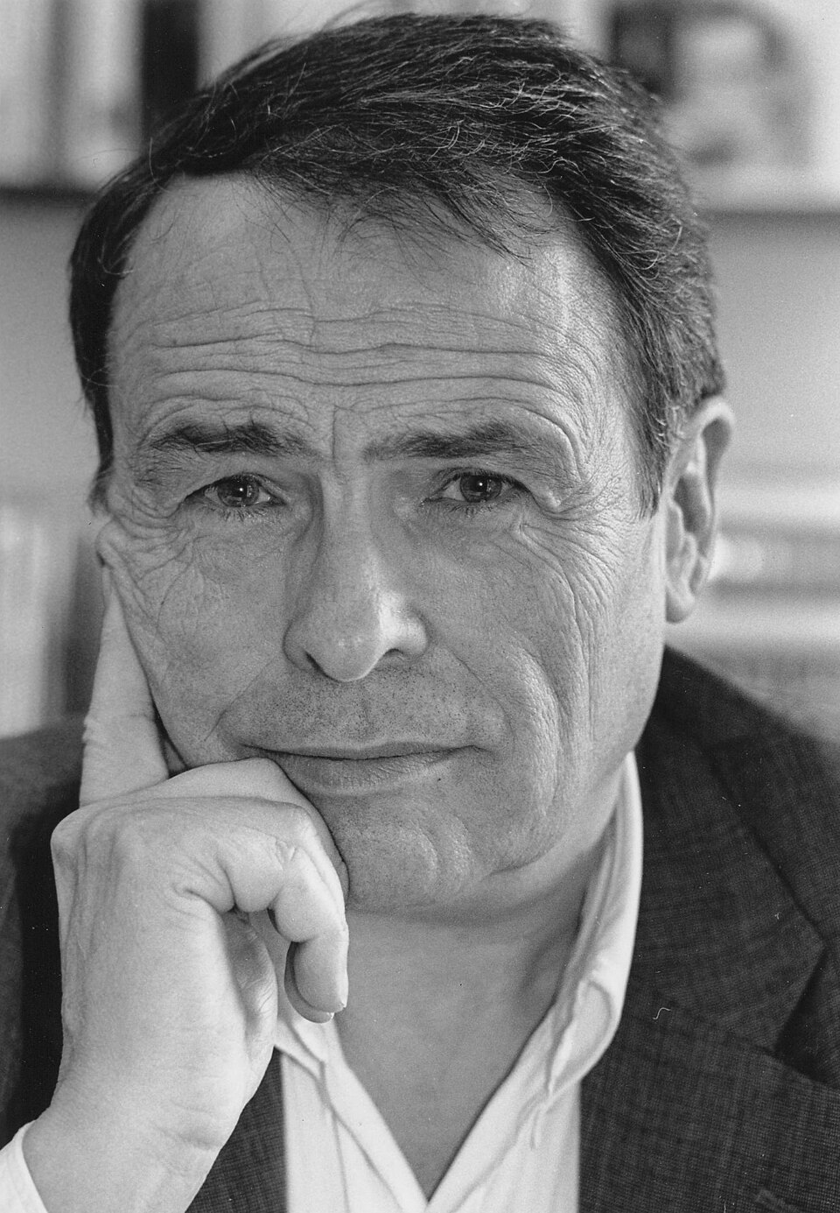
Огляд ключових концепцій провідних теоретиків другої половини XX ст. (Е.Гідденс, П.Бурдьє, Н.Луман, Дж.Александер)
П’єр Бурдьє (1930–2002)
Найактивніший період формування його концепції «генетичного структуралізму» припадає на 1960–1970-ті роки. Його роботи заклали основу для аналізу соціального поля та габітусу. Бурдьє став одним з перших соціологів, хто запропонував радикальний перегляд зв'язку між культурою та класовою структурою, що зробило його теорію ключовим етапом переходу від класичного структуралізму до неоструктуралізму.

Slide 23
Огляд ключових концепцій провідних теоретиків другої половини XX ст. (Е.Гідденс, П.Бурдьє, Н.Луман, Дж.Александер)
П'єр Бурдьє запропонував концепцію, що поєднує об'єктивні структури (поля) та суб'єктивні схильності індивіда (габітус). Його теорія спрямована на виявлення прихованих механізмів відтворення соціальної нерівності, які часто сприймаються як природний стан речей.

Slide 24
Огляд ключових концепцій провідних теоретиків другої половини XX ст. (Е.Гідденс, П.Бурдьє, Н.Луман, Дж.Александер)
Центральним поняттям є «габітус» — система стійких і переносних схильностей, що формується під впливом соціального середовища.

Slide 25
Огляд ключових концепцій провідних теоретиків другої половини XX ст. (Е.Гідденс, П.Бурдьє, Н.Луман, Дж.Александер)
Габітус — це наші внутрішні “налаштування”, які формуються життєвим досвідом і непомітно керують тим, як ми думаємо, поводимось і що вважаємо нормальним.
Простий приклад: те, як людина говорить, що їй здається «пристойним», як вона реагує на авторитет чи гроші — часто не усвідомлений вибір, а результат середовища, в якому вона виросла. Тобто габітус — це соціум усередині нас, який спрямовує наші дії без постійного обдумування.

Slide 26
Огляд ключових концепцій провідних теоретиків другої половини XX ст. (Е.Гідденс, П.Бурдьє, Н.Луман, Дж.Александер)
Другим стовпом теорії є поняття «поля». Суспільство розглядається як сукупність відносно автономних сфер (поля політики, мистецтва, економіки, релігії), кожна з яких має власні правила гри.
Поле — це простір боротьби, де індивіди та групи намагаються зберегти або змінити розподіл капіталу.

Slide 27
Огляд ключових концепцій провідних теоретиків другої половини XX ст. (Е.Гідденс, П.Бурдьє, Н.Луман, Дж.Александер)
Бурдьє розширює поняття «капіталу», виокремлюючи економічний, культурний (освіта, смаки), соціальний (зв’язки) та символічний (престиж, визнання). Влада в суспільстві залежить не лише від грошей, а й від обсягу та структури всіх видів капіталу. Конвертація одного виду капіталу в інший є ключовою стратегією соціальної мобільності.

Slide 28
Огляд ключових концепцій провідних теоретиків другої половини XX ст. (Е.Гідденс, П.Бурдьє, Н.Луман, Дж.Александер)
Особливу увагу автор приділяє «символічному насильству». Це м'яка форма домінування, за якої панівні класи нав’язують свої смисли та цінності як загальноприйняті. Підвладні групи приймають ці категорії сприйняття, що робить їхнє підпорядкування легітимним у їхніх власних очах.
Таким чином, нерівність відтворюється через систему освіти та культурні преференції.

Slide 29
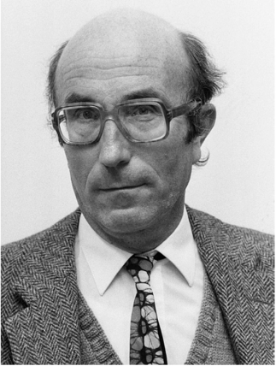
Огляд ключових концепцій провідних теоретиків другої половини XX ст. (Е.Гідденс, П.Бурдьє, Н.Луман, Дж.Александер)
Ніклас Луман (1927–1998)
Хоча Луман був старшим за Бурдьє, його найбільш інноваційна та радикальна теорія аутопоетичних систем була сформована пізніше, у 1980-х роках.
Ніклас Луман здійснив «парадигмальний зсув» у соціології, запропонувавши розглядати суспільство не як сукупність людей, а як систему комунікацій. Для нього людина є частиною навколишнього середовища системи, а не її елементом. Суспільство — це самовідтворювана (аутопоетична) система, що складається виключно з комунікативних актів.

Slide 30
Огляд ключових концепцій провідних теоретиків другої половини XX ст. (Е.Гідденс, П.Бурдьє, Н.Луман, Дж.Александер)
Поняття «аутопоезису», запозичене з біології, означає здатність системи самостійно виробляти власні елементи з власних елементів.
Соціальні системи (право, економіка, наука) операційно закриті: вони реагують на зовнішні подразники лише за допомогою своїх внутрішніх кодів. Наприклад, для системи права існує лише двійковий код «правомірно/неправомірно».

Slide 31
Огляд ключових концепцій провідних теоретиків другої половини XX ст. (Е.Гідденс, П.Бурдьє, Н.Луман, Дж.Александер)
Диференціація є головним механізмом еволюції за Луманом. Сучасне суспільство функціонально диференційоване — воно розпалося на підсистеми, кожна з яких виконує свою функцію і не може бути замінена іншою. Це веде до відсутності єдиного центру управління суспільством; держава — це лише одна з підсистем, а не ієрархічна вершина.
Важливою категорією в його концепції є «редукція складності». Навколишній світ нескінченно складний, і система створює власні межі, щоб відфільтрувати інформацію. Кожна соціальна система бачить світ по-своєму, і те, що є релевантним для економіки (прибуток), може бути абсолютно неважливим для релігії чи науки.

Slide 32
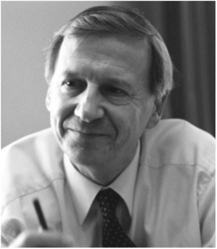
Огляд ключових концепцій провідних теоретиків другої половини XX ст. (Е.Гідденс, П.Бурдьє, Н.Луман, Дж.Александер)
Ентоні Гідденс (нар. 1938)
Формування теорії структурації Гідденса відбувалося паралельно з луманівськими розробками, але досягло своєї концептуальної завершеності у середині 1980-х років. Гідденс став центральною постаттю британської та світової соціології наприкінці XX століття, запропонувавши синтез агентності та структури, який став відповіддю на кризу функціоналізму.

Slide 33
Огляд ключових концепцій провідних теоретиків другої половини XX ст. (Е.Гідденс, П.Бурдьє, Н.Луман, Дж.Александер)
Ентоні Гідденс розробив теорію структурації як відповідь на тривалий розкол у соціології між детермінізмом (де структура визначає людину) та індивідуалізмом (де людина вільно створює суспільство).
Його центральна теза полягає в тому, що соціальне життя не є сукупністю індивідуальних актів і не сформоване виключно соціальними силами. Натомість воно є безперервним процесом відтворення соціальних практик.

Slide 34
Огляд ключових концепцій провідних теоретиків другої половини XX ст. (Е.Гідденс, П.Бурдьє, Н.Луман, Дж.Александер)
Ключовим терміном Гідденса є «дуальність структури». Згідно з цією ідеєю, структура (правила та ресурси) є одночасно і засобом, і результатом соціальної дії.
Тобто, коли ми розмовляємо за правилами граматики, ми використовуємо структуру мови, щоб висловитися, але водночас своєю розмовою ми підтримуємо існування цієї мови як живої структури.
Гідденс вводить поняття «рефлексивного моніторингу дії». Це означає, що люди постійно спостерігають за своїми діями та їхніми наслідками, адаптуючи свою поведінку. Соціальна система не існує окремо від цього процесу; вона «триває» лише доти, доки актори відтворюють її у своїх повсякденних практиках у часі та просторі.

Slide 35
Огляд ключових концепцій провідних теоретиків другої половини XX ст. (Е.Гідденс, П.Бурдьє, Н.Луман, Дж.Александер)
Важливим аспектом теорії є роль ресурсів, які Гідденс поділяє на аллокативні (контроль над матеріальними об'єктами) та авторитетні (контроль над людьми). Влада в його розумінні не є зовнішньою силою, а вмонтована в саму можливість дії. Без ресурсів дія неможлива, але застосування ресурсів завжди відтворює певну ієрархію.
Також Гідденс аналізує «відсторонення» (disembedding) — механізм, за якого соціальні відносини вириваються з локальних контекстів взаємодії. Це відбувається через знакові системи (гроші) та експертні системи (технології). Сучасна людина змушена довіряти абстрактним системам, що докорінно змінює характер соціальної інтеграції.

Slide 36
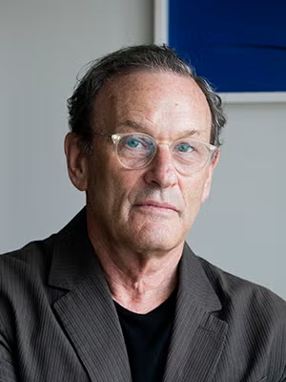
Огляд ключових концепцій провідних теоретиків другої половини XX ст. (Е.Гідденс, П.Бурдьє, Н.Луман, Дж.Александер)
Джеффрі Александер (нар. 1945)
Александер представляє більш сучасну хвилю теоретичної думки, яка набула розквіту на межі XX та XXI століть. Після періоду неофункціоналізму (1980-ті) він перейшов до розробки «сильної програми» культурсоціології наприкінці 1990-х та у 2000-х роках. Його концепції соціального перформансу та цивільної сфери є найбільш сучасними відповідями на запити глобалізованого світу.

Slide 37
Огляд ключових концепцій провідних теоретиків другої половини XX ст. (Е.Гідденс, П.Бурдьє, Н.Луман, Дж.Александер)
Джеффрі Александер відомий насамперед своєю концепцією культурної автономії. Він критикує редукціонізм у соціальних науках — і економічний, і соціально-структурний — тобто підходи, які зводять культуру лише до «відображення» матеріальних інтересів або соціальних позицій. Для Александера культура має власну логіку й не може бути пояснена лише через клас, владу чи інститути.

Slide 38
Огляд ключових концепцій провідних теоретиків другої половини XX ст. (Е.Гідденс, П.Бурдьє, Н.Луман, Дж.Александер)
Центральним елементом його підходу є поняття культурних кодів та бінарних опозицій (священне/ профанне, чисте/брудне, моральне/аморальне).
Через ці символічні схеми суспільство інтерпретує події, акторів і дії, надаючи їм значення. Соціальні конфлікти та публічні дебати, за Александером, є не лише боротьбою інтересів, а й боротьбою за моральні інтерпретації реальності.

Slide 39
Огляд ключових концепцій провідних теоретиків другої половини XX ст. (Е.Гідденс, П.Бурдьє, Н.Луман, Дж.Александер)
Важливою частиною його теорії є концепція громадянської сфери (civil sphere). Це простір демократичного життя, у якому діють норми солідарності, рівності та взаємного визнання.
Громадянська сфера підтримується символічними наративами (про свободу, громадянство, справедливість) і постійно перебуває під загрозою з боку антигромадянських сил — расизму, авторитаризму, виключення.

Slide 40
Огляд ключових концепцій провідних теоретиків другої половини XX ст. (Е.Гідденс, П.Бурдьє, Н.Луман, Дж.Александер)
Окрему увагу Александер приділяє теорії культурної травми. Травма, на його думку, не є автоматичним наслідком страждання чи насильства; вона формується тоді, коли суспільство символічно інтерпретує певну подію як таку, що загрожує його ідентичності. Через публічні дискурси, медіа й політичні дебати визначається, хто є жертвою, хто винним і який урок має винести спільнота.
Загалом концепція Александера пропонує бачити суспільство як культурно насичений процес, у якому значення, символи та наративи мають не менше значення, ніж інститути чи матеріальні ресурси. Для соціологів це означає необхідність аналізувати не лише «що сталося», а й як це було інтерпретовано, ким і з якими моральними наслідками.

Slide 41
Огляд ключових концепцій провідних теоретиків другої половини XX ст. (Е.Гідденс, П.Бурдьє, Н.Луман, Дж.Александер)
Узагальнюючи розглянуті концепції, можна констатувати, що сучасна соціологічна теорія здійснила перехід від пошуку універсальних законів до аналізу складних механізмів відтворення соціальності.
Попри розбіжність у термінології, усіх чотирьох авторів об’єднує прагнення пояснити, як зберігається порядок у дедалі більш фрагментованому світі.
Можна виділити три ключові точки дотику:
Відмова від наївного об'єктивізму. Суспільство більше не розглядається як зовнішня щодо людини "річ". Для Гідденса це процес практик, для Бурдьє — боротьба на різних полях взаємодій, для Лумана — потік комунікацій, а для Александра — культурний сценарій.

Slide 42
Огляд ключових концепцій провідних теоретиків другої половини XX ст. (Е.Гідденс, П.Бурдьє, Н.Луман, Дж.Александер)
Можна виділити три ключові точки дотику:
2. Рефлексивність. Усі теорії наголошують, що сучасне суспільство постійно спостерігає за собою та змінюється залежно від отриманих знань. Це робить соціальні системи менш передбачуваними, але більш гнучкими.
3. Автономія сфер. Автори погоджуються, що сучасність — це світ, де різні сфери (економіка, право, культура) працюють за власними логіками, що часто призводить до конфліктів та криз, які неможливо розв'язати з одного центру.
Таким чином, ці теорії надають соціологам не готові відповіді, а аналітичний інструментарій для деконструкції соціальної реальності. Вони вчать бачити за звичними діями індивідів глибинні системні процеси, що визначають вектор розвитку суспільства.

